Slide 1
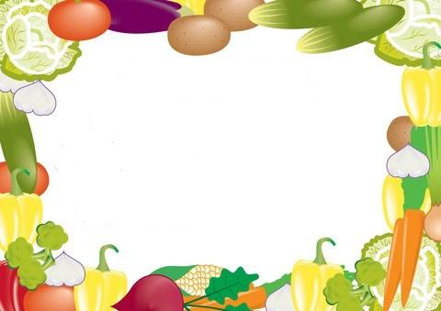
Путешествие в страну Легумию

Slide 2
Анаграмма
Путешествие
в страну
Легумию
Т
Е
П
У
Т
В
И
Е
Ш
Е
С

Slide 3
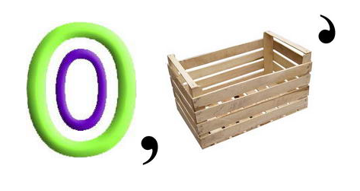
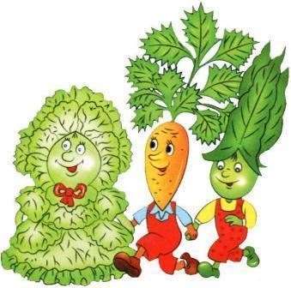
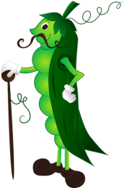
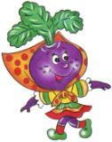
Ребус
Овощ
по-французски – «легум», по-испански – «легумус»

Slide 4
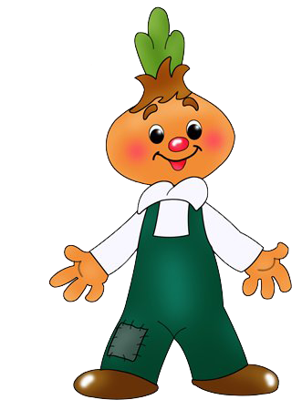
Чиполлино
Я живу на грядке
в овощной стране,
Пусть штаны в заплатках,
но не скучно мне.
Чтобы был свободным
овощной народ,
Некогда лениться –
дел невпроворот!

Slide 5
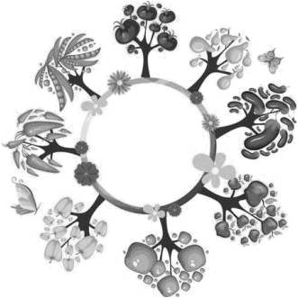
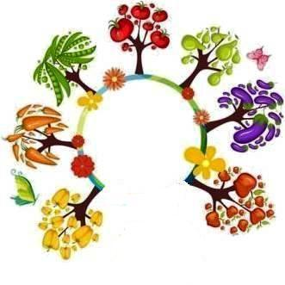
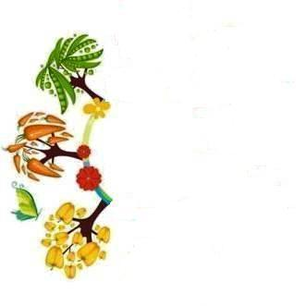
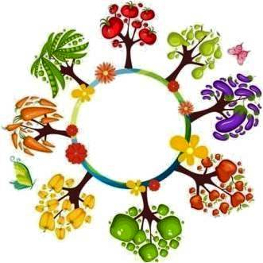
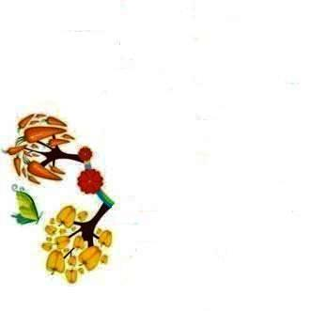
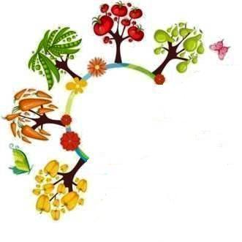
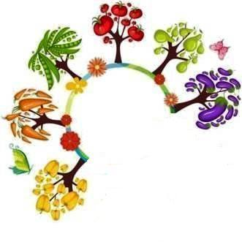
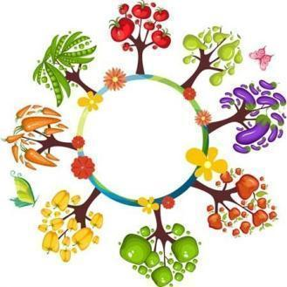
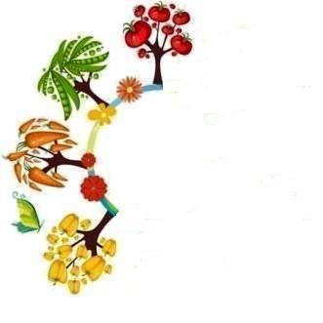
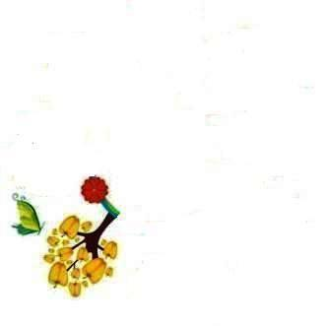
Путеводитель
Копилка
знаний
Загадки
с грядки
Викторины
Кроссворды
Пословицы и загадки
Овощной
переполох
С миру…по овощу
Notes:
Кликнув на слово «Путеводитель» или на стрелочку, будет крутиться рисунок

Slide 6
Пословицы и
загадки

Slide 7
Пословицы
Народ все в жизни примечает, Потом пословицы слагает,
А ваша задача для мудреца: Составьте пословицу вы до конца
Лук от
…
семи недуг
Проще пареной
репы
…
Щи да каша -
пища наша
…
Всякому овощу
свое время
…

Slide 8
В землю спряталась плутовка, Витаминная...
А
К
В
О
К
Р
О
М
С королевой овощей
Подружитесь поскорей!
На столе не будет пусто,
Если вырастишь...
У
Т
С
У
П
А
К
На июньской грядке
Все у нас в порядке!
Строем, словно молодцы, Зеленеют...
Ы
Ц
Р
У
Г
О

Slide 9
Викторина № 1
Как называют салат, залитый квасом? | Окрошка
Какой овощ бывает и сладким, и горьким? | Перец
Как называется сладкий картофель? | Батат
Что важней всех овощей для винегретов и борщей? | Свёкла
Как называется вид супов из протёртых овощей? | Пюре
?
?
?
?
?

Slide 10
Викторина № 2
Каким овощем в Древнем Египте на строительстве пирамид кормили рабов, чтобы они не заболели?
Какой овощ был причиной крестьянских бунтов первой половины 19-го века?
В честь какого овоща в Греции существовал целый город?
Какие овощи называли «золотыми яблоками»?
1
2
3
4

Slide 11
Копилка знаний
На игровом поле выбираем любой овощ и кликаем на него
Открывается слайд с вопросом, где при нажатии на изображение открывается ответ
Возвращаемся на игровой слайд и снова выбираем овощ
После сбора овощей нажимаем на изображение и выходим из игры по стрелке

Slide 12
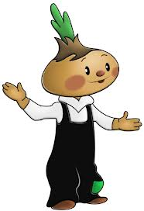
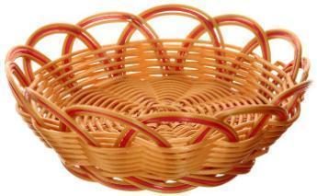
Помогите Чиполлино собрать овощи в корзинку
Молодцы!

Slide 13
Кто был первым русским человеком, узнавшим вкус картофеля?
Пётр I

Slide 14
Именем какого московского повара-француза назван популярный салат?
Оливье

Slide 15
Какой овощ сначала выращивали в оранжереях Англии и России ради редко цветущих невзрачных цветков?
Томат

Slide 16
Герой русских народных представлений и приправа для блюд
Петрушка

Slide 17
Необходимый компонент немецкого «солдатского» кофе
Морковь

Slide 18
Музыкальная пауза

Slide 19
Загадки
с
грядки
Для возврата кликните на управляющую кнопку «назад»
Выберите правильный ответ и кликните на него
Для продолжения игры кликните
на управляющую кнопку «далее»

Slide 20
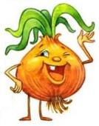
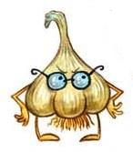
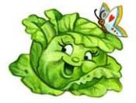
Загадка № 1
Сарафан не сарафан, платьице не платьице,
а как станешь раздевать, досыта наплачешься
Капуста
Лук
Чеснок

Slide 21
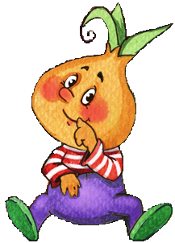
Ответ неверный!
Подумайте ещё!

Slide 22
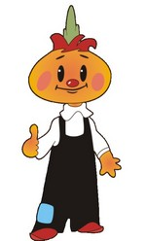
Молодцы!
Лук
Репчатый лук уже за четыре тысячи лет до нашей эры выращивали в Азии, откуда он постепенно и распространился по свету.
В древние века рыцари носили на груди талисман — обыкновенную луковицу (считалось, что он предохранял от стрел, ударов мечей).
В Древней Руси лук появился в XII веке и считался универсальным средством, предохраняющим и излечивающим от всех болезней

Slide 23
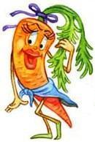
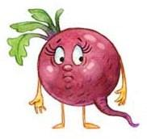
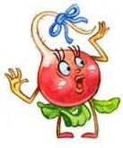
Загадка № 2
Что красно снаружи,
бело внутри, с зелёным хохолком на голове?
Морковь
Свёкла
Редис

Slide 24
Молодцы!
Редис
Родиной редиса считается Средняя Азия, где его выращивали более 5000 лет назад.
В Европе редис появился в XVI веке. По преданию, он был завезен путешественником Марко Поло из Китая в Венецию, а в начале XVIII века попал и в Россию — Петр I привёз его из Голландии и повелел выращивать его на аптекарском огороде в Санкт-Петербурге

Slide 25
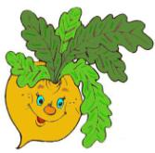
Загадка № 3
Кругла, а не шар,
с хвостом, а не мышь. Желта, как мёд,
а вкус не тот
Репа
Тыква
Дыня

Slide 26
Молодцы!
Репа
История репы длится уже не менее шести тысячелетий.
Репу по праву можно назвать прародительницей овощных культур, возделываемых на Руси. До наших дней дошла пословица «Проще (дешевле) пареной репы», которая зародилась именно в те давние времена, когда репа была одним из основных продуктов питания и стоила довольно дешево. Были времена, когда на Руси неурожай репы приравнивался к стихийному бедствию
Notes:
На Руси репа считалась «женской культурой». И сеять ее полагалось бабонькам, да при том еще передать матушке-земле часть своей детородной силы. А на Украине в старину была даже профессия «плевальщиков репы», причем весьма почитаемая. Поскольку семена у нее мелкие: в 1 кг их больше миллиона, и вручную их просто не разбросать, семена набирали их в рот и затем сеяли, «выстреливая» особым плевком в подготовленную землю. Однако и плевать – дело не простое, этому искусству приходилось специально обучаться.

Slide 27
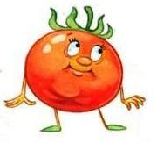
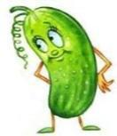
Загадка № 4
Лежит урода
посреди огорода.
Кто ни пройдёт,
за вихор возьмёт
Помидор
Огурец
Редька

Slide 28
Молодцы!
Редька
Место рождения редьки --Средиземноморье.
Отношение к ней было разным: в Египте её не считали аристократическим продуктом, так как выдавали рабочим, строившим пирамиды. А в Древней Греции редьку отливали из золота и подносили богу Аполлону на Дельфийских празднествах, поскольку считали ее королевой овощей
Notes:
Редька использовалась в приготовлении одного из самых древних русских кушаний — тюри. Из редьки приготовляли древнейшее народное лакомство — мазюлю.

Slide 29
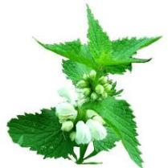
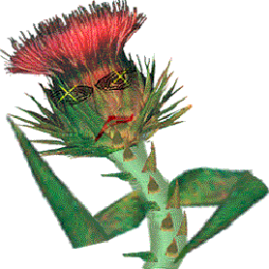
Загадка № 5
Рук и ног я не имею. Голова и та без шеи.
Нет ни рта, и ни зубов,
а кусаюсь - будь здоров!
Крапива
Чеснок
Чертополох

Slide 30
Молодцы!
Чеснок
Родина чеснока - Средняя Азия.
Чесноком кормили строителей пирамид, обнаружили его и в гробнице фараона Тутанхамона.
Римские ремесленники и воины жевали чеснок, в особенности перед битвами, когда им предстояла рукопашная схватка.
Согласно китайской мифологии, чеснок способен отпугнуть дурной глаз – символ неудач и невзгод

Slide 31
Овощные
кроссворды
Классификация овощей
Тепловая обработка овощей
Кроссворд № 1
Кроссворд № 2

Slide 32
Правила разгадывания кроссворда
Ответьте устно на вопрос, затем проверьте правильность ответа, нажав на плашку с вопросом.
Перейдите к выполнению следующего задания по появившейся одновременно с ответом стрелке.
Выбор заданий по порядку номеров.

Slide 33
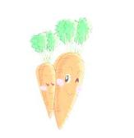
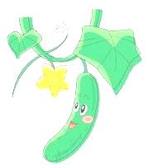
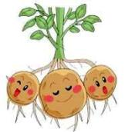
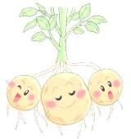
1
Кроссворд № 1
2
к
а
3
р
т
4
о
ф
1. Овощ
из группы клубнеплодов
5
е
л
ь

Slide 34
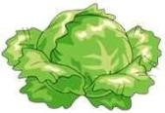
1
Кроссворд № 1
2
к
а
п
у
с
т
а
а
3
р
т
4
о
ф
2. Овощ
из группы капустных
5
е
л
ь

Slide 35
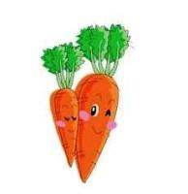
1
Кроссворд № 1
2
к
а
п
у
с
т
а
а
3
м
о
р
к
о
в
ь
т
4
о
ф
3. Овощ
из группы корнеплодов
5
е
л
ь

Slide 36
1
Кроссворд № 1
2
к
а
п
у
с
т
а
а
3
м
о
р
к
о
в
ь
т
4
т
о
м
а
т
ф
4. Овощ
из группы паслёновых
5
е
л
ь

Slide 37
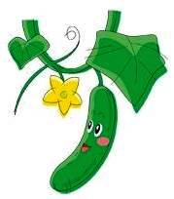
1
Кроссворд № 1
2
к
а
п
у
с
т
а
а
3
м
о
р
к
о
в
ь
т
4
т
о
м
а
т
ф
5. Овощ
из группы тыквенных
Молодцы!
5
о
г
у
р
е
ц
л
ь

Slide 38
Правила разгадывания кроссворда
Нажмите на цифру, обозначающую номер задания.
Ответьте устно, затем проверьте правильность ответа, нажав на цифру, обозначающую номер задания.
Перейдите к выполнению следующего задания.
Выбор заданий по порядку номеров.

Slide 39
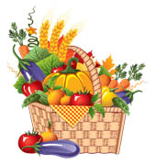
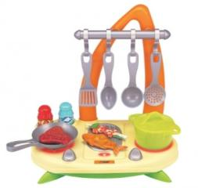
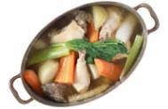
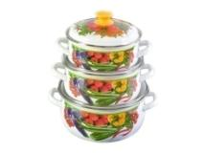
Кроссворд № 2
4
3
Т
З
У
2
А
Ш
Ж
П
Е
1
П
А
С
С
Е
Р
О
В
А
Н
И
Е
Р
р
К
И
Е
5
В
А
Р
К
А
Е
Н
Н
1. Лёгкое обжаривание продукта с небольшим количеством жира
2. Нагревание продукта в небольшом количестве жира до образования золотистой корочки
3. Жаренье продукта в духовом шкафу или в микроволновой печи
4. Нагревание слегка обжаренного продукта в небольшом количестве жидкости
5. Приготовление продукта в большом количестве жидкости или на пару
Молодцы!
Ь
И
Е
Е

Slide 40
Овощной
переполох
Выберите овощ и нажмите
на его изображение
Нажмите на изображение,
и откроется ответ
Для завершения игры
кликните на изображение

Slide 41
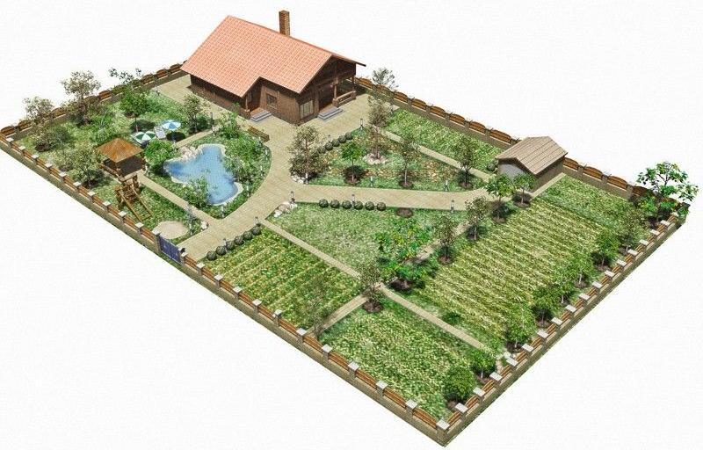
Notes:
Выберите овощ и нажмите на его изображение. Для завершения игры кликните на изображение Чиполлино.

Slide 42
Назовите овощи,
у которых едят клубни
картофель,
топинамбур,
батат

Slide 43
Назовите овощи,
у которых едят корнеплоды
репа, редька,
дайкон, редис,
морковь, свекла…

Slide 44
Назовите овощи,
у которых едят плоды
томат, перец, баклажан,
огурец,
кабачок,
тыква

Slide 45
Назовите овощи,
у которых едят листья
капуста, свекла,
салат,
зелёный лук, петрушка, сельдерей, укроп, щавель

Slide 46
Назовите овощи,
у которых едят семена
горох, бобы, фасоль, чечевица, соя, кукуруза, подсолнечник

Slide 47
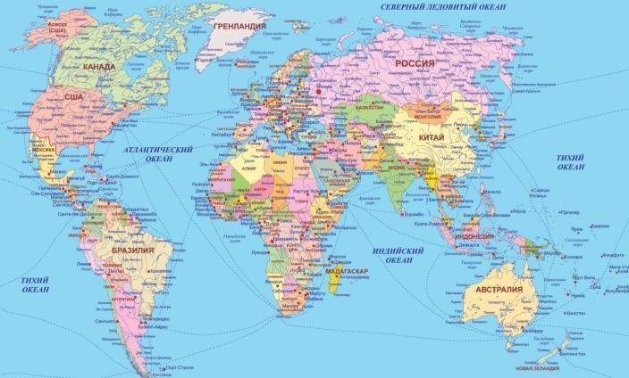
С миру…по овощу
Скажите, где находится родина…
При клике на рисунок любого овоща появляется название страны происхождения данного овоща,
при повторном клике - название страны исчезает
Афганистан
Индия
Перу
Средиземноморье
Чили

Slide 48
Информационные источники
Титульный лист
Рамка из овощей
Слайд 2
Рамка для фона
Рамка для надписи
Слайд 3
Овощи 1, 2, 3
Генератор ребусов
Слайд 4
Чиполлино
Фон
Слайд 5
Колесо из овощей
Скрипичный ключ
Слайд 7
Веселые овощи
Шаблон
(автор Е. Пашкова)
Слайд 10
Чеснок
Огурцы
Картофель
Томаты
Слайд 11
Овощи
Чиполлино
Слайд 12
Корзинка
Слайд 18
Картинка
Песня «Ах, картошка»
Слайд 20
Фон
Забавные овощи
Слайд 21
Чиполлино
Слайд 22
Чиполлино-класс
Слайд 25
Репка
Слайд 27
Редька
Слайд 29
Крапива
Чертополох
Слайд 39
Посуда 1, 2, 3 Корзинка
Слайд 40
Чиполлино
Слайд 41
Солнышко
Усадьба
Картошка
Слайд 42
Фон
Слайд 47
Карта мира
Веселые овощи
Слайд 48
Фото из личного архива

